Slide 1
Rímska antika
Jakub Gera

Slide 2
Charakteristika
Rimania boli veľmi praktickí, realistickí a racionálni. Vo filozofii, náboženstve, umení podliehali Etruskom a Grékom.

Slide 3
Sochárstvo
Techniky a materiály:
Skulptúra - kamenárstvo ( mramor, aj farebný)
Glyptika - rezba zo slonoviny
Plastika - keramika, bronz (kovotepectvo), štuka
Rimania rozvíjali sochárstvo figurálne aj dekoratívne. Plne sa vyvinulo za cisárstva, keď bol v popredí historický reliéf a portrét. Sochy bohov na rozdiel od Grékov boli pre Rimanov len okrajovou záležitosťou. Monumentálne sochy vládcov a vojvodcov plnili významnú funkciu štátnej propagandy.
V období republiky sochárov ovplyvňovalo etruské umenie svojím realizmom. Rimania sa snažili očividne zachytiť individuálny vonkajší vzhľad, o psychológiu, charakter nejavili zatiaľ záujem. V súvislosti s uctievaním hlavy rodiny a predkov a snímaním posmrtných masiek vznikli základy portrétneho sochárstva. Oči portrétovaných boli vykladané emailom - bielka bielym , zornice hnedým.

Slide 4
Sochárstvo
Slohový vývoj rímskeho sochárstva v cisárskej dobe:
Idealizmus Caesarovej doby
Klasicizmus Augustovej doby
Iluzionizmus Flaviovcov
Programový klasicizmus Hadriánovej doby
Východné vplyvy, helenistické podnety za Septima Severa
Abstraktný schematizmus za Konštantína Veľkého
Popri prenikaní helenistických ideálov do portrétneho umenia, existuje v rímskom sochárstve aj ideál vyjadrený v soche nahého portrétu a ideál vojnového hrdinstva, ktorý je vyjadrený sochou bojovníka v plnej zbroji. Sochári portrétujú tiež rímskeho občana v civilnej tóge. Charakteristickým je pre Rimanov historický reliéf, zobrazujúci skutočné historické a vojenské udalosti.

Slide 5
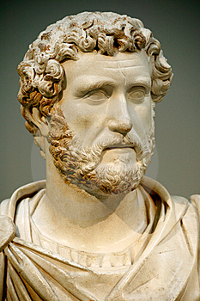
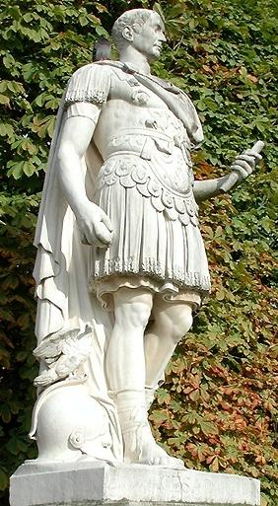
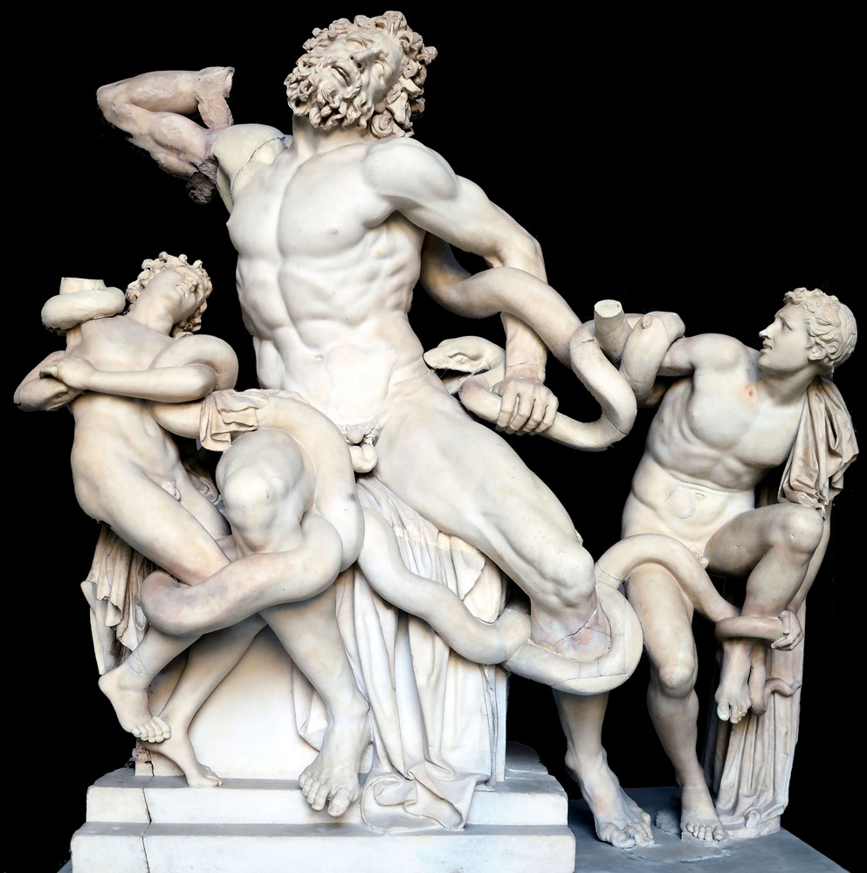
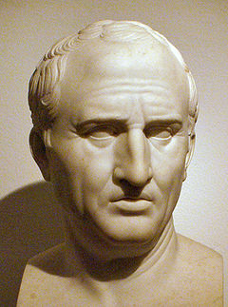

Slide 6
Maliarstvo
Na rímske maliarstvo vplývali rovnaké podnety ako na sochárstvo, takisto je v popredí portrétne umenie. Helenistické vplyvy podnietili maľbu krajiny, zátišia i žánrovú maľbu. Maliarstvo úzko súviselo s architektúrou.
Rozvíjali sa v ňom tieto odvetvia a techniky:
Monumentálna maľba - freska, mozaika, enkaustika
Tabuľová maľba - tempera, enkaustika
Knižná maľba - gvaš ( krycia technika akvarelovými farbami vymiešanými s olejom)
Podľa vykopávok v Pompejách, zničených r. 62, kde bolo objavených veľa nástenných malieb, rozoznávame 4 maliarske pompejské štýly: Inkrustačný
Iluzionistický
Ornamentálny
Barokový

Slide 7
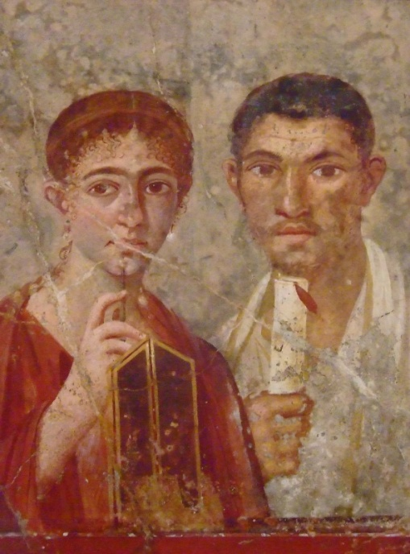
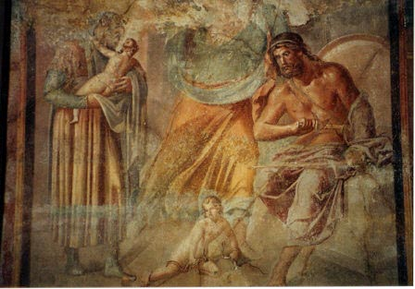
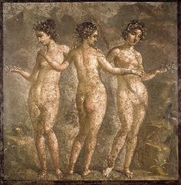
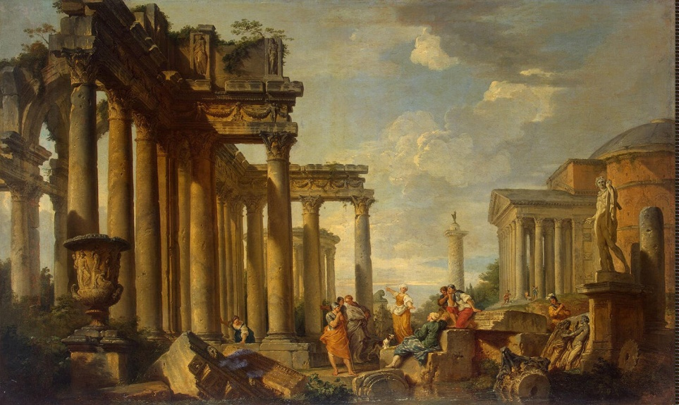

Slide 8
Divadlo
Divadlo starovekého Ríma je pokračovaním starogréckeho divadla. Do rímskeho divadla zakomponovali prvky gréckeho i etruského divadla.
Divadlo sa v Ríme hralo podľa štátnického hesla: chlieb a hry. Účelom divadelných predstavení nebolo učiť a povznášať, ale predovšetkým zabávať. Predstavenia sa konali počas slávností Rímske hry, predstavenia sa odohrávali na verejných priestranstvách, neskôr sa začalo so stavbou drevených a kamenných divadiel .
zahŕňali pantomímu, spev, tanec a neskôr aj improvizovaný dialóg. Herci prestali používať masky a namiesto toho sa podľa vzoru Etruskov líčili. Herci nedávali dôraz na správnu výslovnosť a precítené deklamovanie, ale na výrečnú a presvedčivú mimiku a gestikuláciu, keďže nepoužívali masky. Rimania neobmedzovali počet hercov na javisku, vystupovalo toľko hercov, koľko hra vyžadovala. Okrem iného ženské roly začínajú hrať herečky.

Slide 9
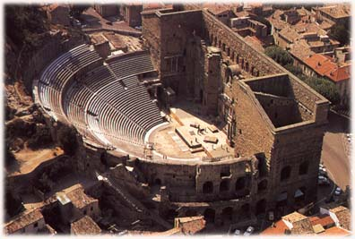
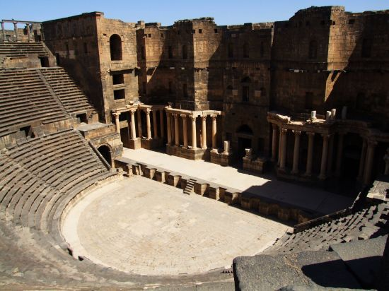
Divadlo
Rimania predovšetkým inscenovali latinské preklady gréckych drám; komédie prebásnené podľa gréckych predlôh a komédie čerpajúce námety z rímskeho života. Najznámejšími tvorcami rímskych komédií sú Titus Maccius Plautus a Publius Terentius Afer. Medzi publikom boli najobľúbenejšie tzv. attelánske frašky.

Slide 10
Ďakujem za pozornosť

